Slide 1

W ZGÓRSKU

Slide 2
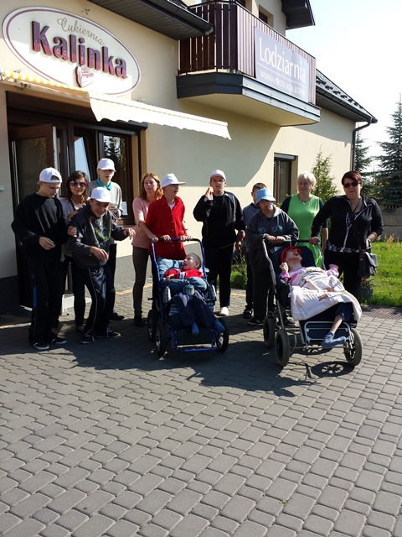
Słoneczna wrześniowa aura pozwoliła nam zainaugurować nowy rok szkolny na słodko wizytą w pobliskiej lodziarni „Kalinka”

Slide 3
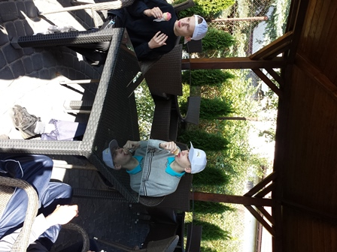
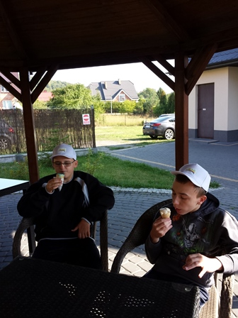
Lody były pyszne!

Slide 4
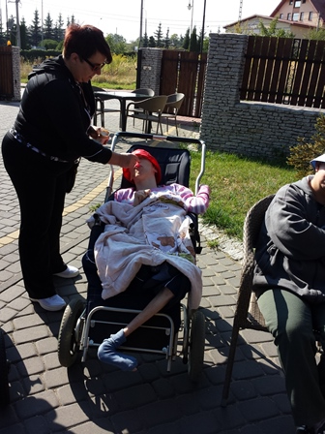
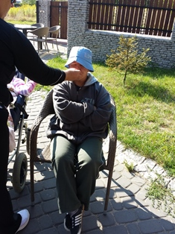
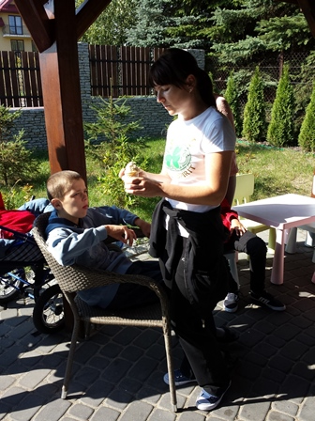
MNIAM, MNIAM…

Slide 5
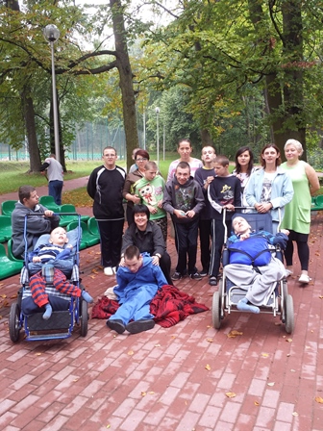
Lody były pyszne, ale nie ma to jak grillowana kiełbaska. Początek jesieni uczciliśmy bowiem grillowaniem w parku otaczającym DPS. Śpiew ptaków, szelest liści i trzask gałązek oraz unosząca się wokół nas delikatna mgła stworzyły niepowtarzalny klimat do świętowania

Slide 6
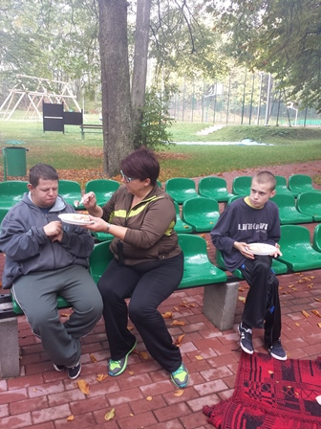
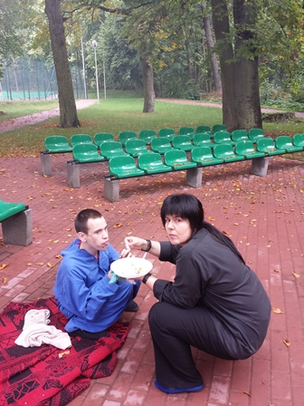
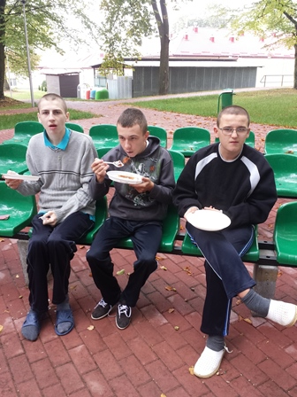
…a kiełbaska była pyszna!

Slide 7
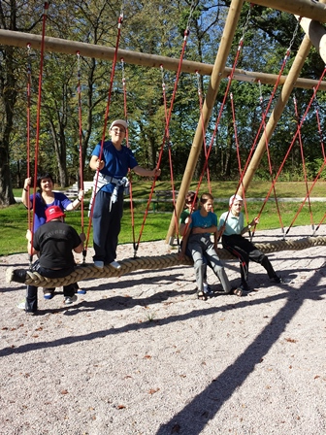
Po smakołykach nadszedł czas na dużą porcję ruchu…

Slide 8
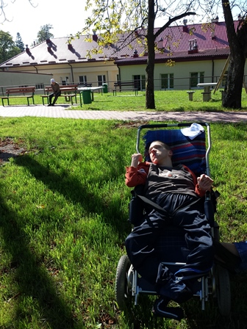
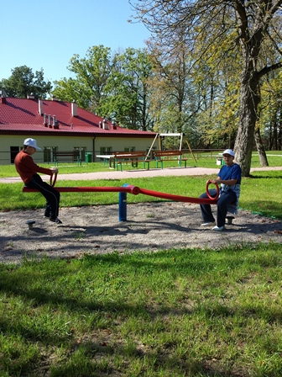
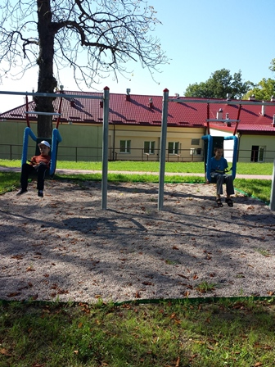
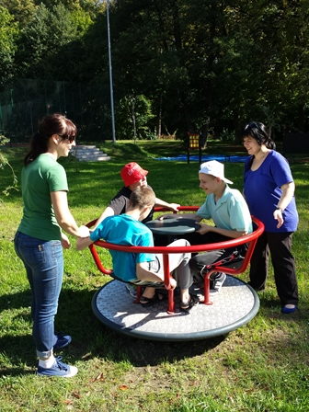

Slide 9
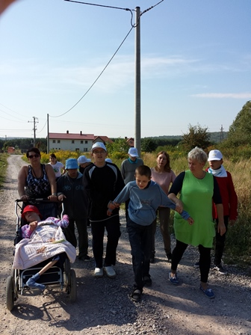
Dobry spacer nie jest zły!

Slide 10
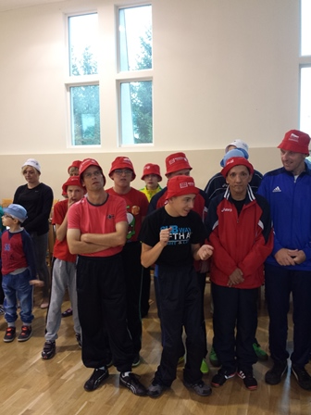
Nasi uczniowie mieli również okazję spróbować swoich sił w innych niż dotychczas zmaganiach sportowych, tym razem było to łucznictwo.

Slide 11
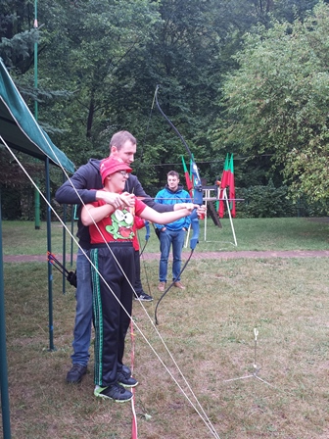
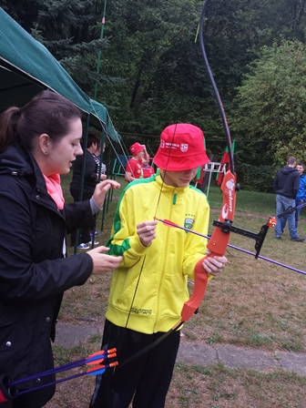
Strzelać każdy może…

Slide 12
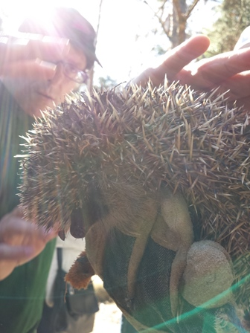
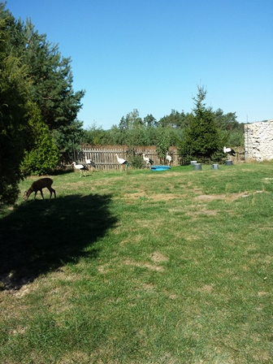
Rozsmakowani w atrakcjach postanowiliśmy odwiedzić „Ptasi Azyl” w Ostrowie, gdzie czasowo przebywają chore i potrzebujące pomocy człowieka dzikie zwierzęta i ptaki. Wspólnie spędzony tam czas umiliły nam opowieści właściciela Ptasiego Azylu, który z ogromnym zaangażowaniem przedstawił nam historie swoich podopiecznych.

Slide 13
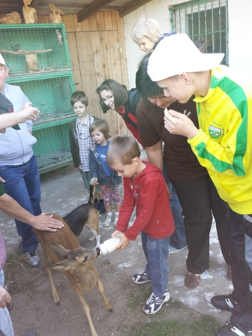
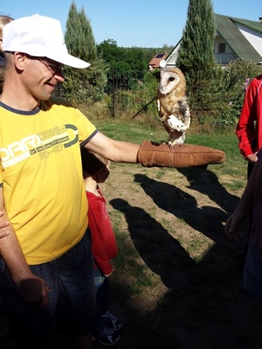
W ogóle się nie boję!

Slide 14
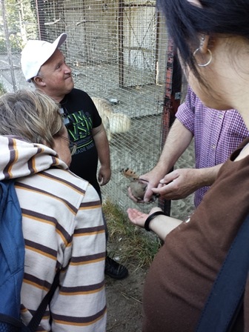
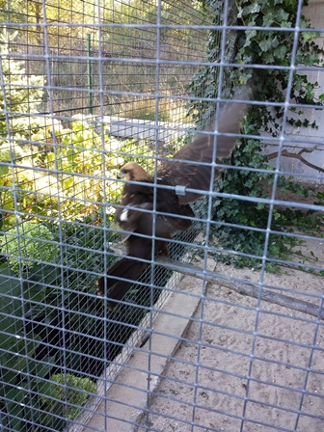
Ale piękne te ptaki!

Slide 15
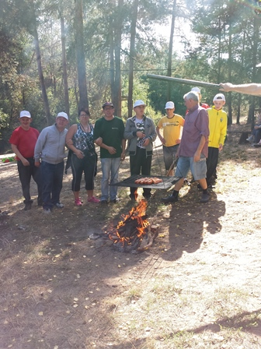
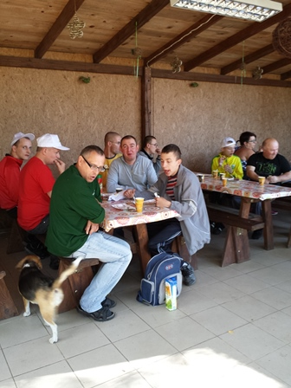
Na zakończenie wizyty w Ptasim Azylu gospodarz rozpalił dla nas ognisko. Zajadając przygotowany poczęstunek obserwowaliśmy spacerujących obok nas podopiecznych pana Janusza.

Slide 16
Opiekunowie:
Urszula Mańkus
Sylwia Palczarska
Dorota Krakowska
Karolina Wojtyś - Bielecka

